Slide 1
LIKELION BACKEND DEEP DIVE
LLM 앱 평가와 관측
골든셋부터 회귀 CI, Judge 보정, 프롬프트 운영, 트레이싱, 피드백 루프까지
EVAL
JUDGE
TRACE
LOOP
평가 · 배포 · 관측 · 개선
장선호
Notes:
20분 발표. 오늘은 모델 자체가 아니라 LLM 앱을 어떻게 평가하고 안전하게 변경하며 운영 데이터로 다시 개선하는지 설명한다.

Slide 2
AGENDA
오늘 발표 순서
요청한 흐름 그대로, 마지막에 실제 데모 결과를 연결한다.
01
골든셋 구성과 회귀 테스트를 CI에 넣는 법
02
LLM-as-a-Judge의 편향과 보정
03
프롬프트 버저닝과 배포 전략
04
트레이싱: 입력·출력·토큰·비용·지연
05
사용자 피드백을 평가셋으로 회수하는 루프
06
데모: 프롬프트 변경 PR → 골든셋 하락 → CI 실패

Slide 3
01 · GOLDEN SET
골든셋은 “정답이 검증된 기준 시험지”다
변경 전·후를 같은 시험지로 비교해야 회귀 여부를 판단할 수 있다.
골든셋은 유지보수한다
GOLDEN CASE
Q. Java에서 클래스를 상속할 때 사용하는 키워드는?
1
잘못된 정답 수정
정답 자체가 틀렸다면 기준부터 고친다.
2
정책 변경 반영
Expected: extends
서비스 정책이 바뀌면 기대 답변도 바뀐다.
평가 기준: 핵심 정답 포함 여부
실패 사례 추가
3
메타데이터: 버킷 · 난이도 · 출처 · 버전
운영 중 발견한 문제를 다음 평가에 넣는다.
4
버전 관리
v1.0, v1.1처럼 과거 평가 기준을 남긴다.

Slide 4
01 · GOLDEN SET
버킷과 슬라이스로 “어디서 약한지” 본다
전체 정확도 하나만 보면 문제 유형별 약점이 가려진다.
BUCKET
무슨 능력을 평가하는가
SLICE
어떤 조건에서 성능이 달라지는가
지식 QA
72%
난이도 = 어려움
부정문 포함
코드 생성
98%
500자 이상
Java 문제
수학·논리
96%
멀티턴
한국어 이해
94%
슬라이스는 “조건을 걸어 필터링한 데이터 집합”이라고 이해하면 쉽다.

Slide 5
01 · REGRESSION CI
프롬프트 변경을 CI에서 자동 검증한다
새 프롬프트가 기존에 잘 되던 영역을 망가뜨리면 Merge 전에 막는다.
93%
91%
-2%p
85%
Baseline
Candidate
점수 하락
중요 버킷 하한
예시 기준: 전체 점수 하락 ≤ 2%p AND 중요 버킷 점수 ≥ 85%
PR 생성
골든셋 평가
기준 버전 비교
Threshold 검사
PASS / FAIL
핵심: 평가 스크립트가 회귀를 감지하면 exit code 1을 반환하고 CI가 실패한다.

Slide 6
02 · LLM-AS-A-JUDGE
정답을 문자열로 비교할 수 없을 때 LLM이 채점자가 된다
설명 품질, 요약, 글쓰기처럼 주관적인 평가 기준에 유용하다.
INPUT
OUTPUT
질문
Candidate Answer
Golden Answer
Rubric
점수
승 / 패
평가 근거
불확실성
LLM
JUDGE
장점: 대규모 자동 평가 | 한계: Judge 역시 LLM이라 편향과 오류가 존재한다.

Slide 7
02 · BIAS & CALIBRATION
LLM-as-a-Judge의 편향과 보정
Judge 하나의 점수를 절대적인 정답으로 취급하지 않는다.
위치 편향
앞/뒤 배치에 따라 선호가 달라질 수 있다.
보정
A/B와 B/A를 모두 평가
길이 편향
더 긴 답변을 더 좋은 답변으로 볼 수 있다.
보정
길이를 평가 기준에서 제외
스타일 편향
Markdown이나 말투에 점수가 흔들릴 수 있다.
보정
정확성 중심 Rubric 사용
자기 선호
자기 또는 유사 스타일 답변을 선호할 수 있다.
보정
다른 계열 Judge를 함께 사용
권장 구조: Golden Answer + 명확한 Rubric + Position Swap + Multi-Judge + Human Review

Slide 8
03 · PROMPT VERSIONING
프롬프트도 코드처럼 버전과 변경 이력을 관리한다
한 줄 수정도 응답 품질과 비용을 바꿀 수 있으므로 버전별 평가 결과를 남긴다.
v1.0
v1.1
v1.2
v1.3
기본 프롬프트
간결성 지시 추가
추측 금지 지시 추가
운영 후보
89%
92%
94%
93%
기록 항목: Prompt Version · 변경 이유 · Model · Golden Set Version · Score · 배포 상태
문제 발생 시 v1.3 → v1.2로 즉시 Rollback 가능

Slide 9
03 · DEPLOYMENT
새 프롬프트를 안전하게 배포하는 4가지 방법
평가셋을 통과했다고 바로 100% 트래픽에 적용할 필요는 없다.
전체 배포
Canary
A/B Test
Shadow
100% 사용자에게 즉시 적용
10% → 50% → 100%
v1과 v2를 동시에 비교
사용자 노출 없이 v2 실행
간단하지만 영향 범위가 크다.
안전성을 확인하며 점진 확대한다.
어떤 프롬프트가 더 좋은지 실험한다.
실제 입력으로 위험 없이 검증한다.
Canary = 안전성 확인 | A/B = 우열 비교 | Shadow = 사용자에게 숨긴 채 검증

Slide 10
04 · TRACING
트레이싱은 “요청 하나의 전체 생애”를 기록한다
무슨 입력이 들어왔고, 어떤 모델이 얼마나 오래·비싸게 응답했는지 연결해서 본다.
1
2
3
4
5
입력
프롬프트
LLM 호출
후처리
출력
1,550
$0.01
2.3s
v1.4
Total Tokens
Cost / Request
Latency
Prompt Version
문제가 생겼을 때 “느린 이유 / 비싼 이유 / 잘못 답한 이유”를 요청 단위로 추적할 수 있다.

Slide 11
05 · FEEDBACK LOOP
사용자 피드백을 다시 평가셋으로 회수한다
운영 중 실제로 실패한 질문이 다음 버전의 가장 가치 있는 평가 데이터가 된다.
사용자 피드백
실패 사례 후보
Human Review
Golden Answer 확정
Golden Set 추가
주의
핵심
사용자가 “싫어요”를 눌렀다고
바로 골든셋에 넣으면 안 된다.
사용자 오해, 스타일 불만, 중복 데이터일 수도 있다.
사용자 피드백 = 평가셋 후보
검증 + 정답 확정 = 골든셋
이 과정을 반복하면 평가셋이 실제 서비스 실패 패턴을 반영하게 된다.

Slide 12
06 · DEMO
프롬프트 변경 PR이 골든셋 점수를 떨어뜨리면 CI가 실패한다
발표 데모의 목표와 파일 구조를 한 장으로 정리한다.
Prompt 변경
Golden Set 평가
Baseline 비교
Threshold 검사
CI 결과
system.txt 수정
evaluate.py
compare.py
허용 하락 5%p
PASS / FAIL
if drop > 0.05:
print("Regression detected")
sys.exit(1)
Baseline 100%
Candidate 60%
→ Regression detected
단, 60%는 compare.py 검증용 임시 점수다. 실제 LLM 평가 결과는 다음 슬라이드의 5/5 = 100%다.

Slide 13
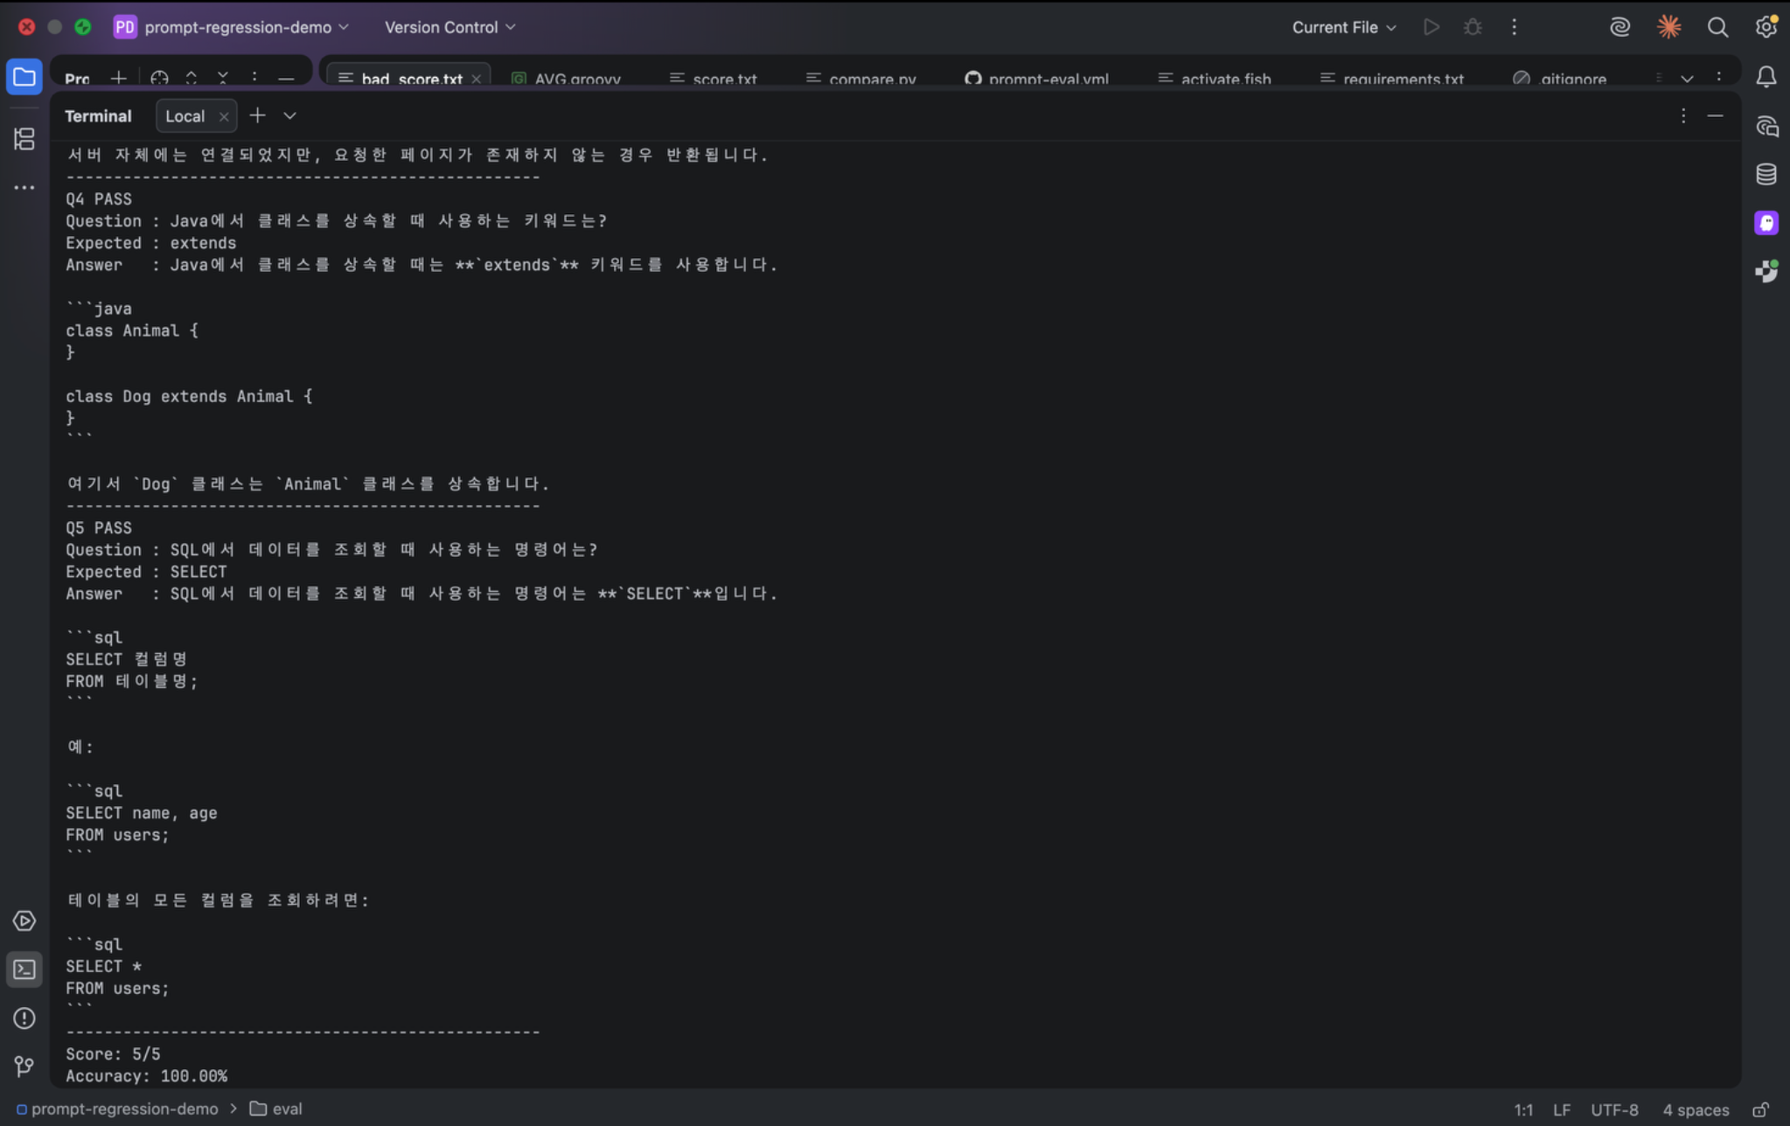
06 · DEMO
실제 로컬 평가: 골든셋 5문항 모두 통과
OpenAI API를 호출하고, 기대 정답 포함 여부로 자동 채점한 결과다.
ACTUAL RESULT
5 / 5
Accuracy 100.00%
Q1 수도
Q2 수식
Q3 HTTP 404
Q4 Java 상속
Q5 SQL SELECT
이 100%는 “현재 기준 상태”의 점수다. 이후 프롬프트를 변경해 같은 골든셋으로 다시 평가한다.
IntelliJ Terminal · evaluate.py 실행 결과

Slide 14
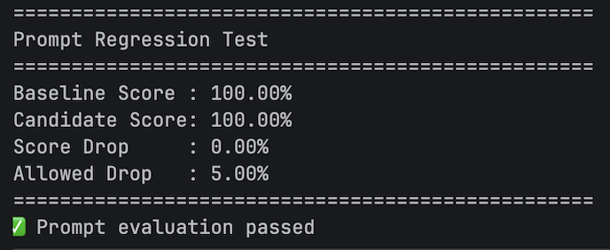
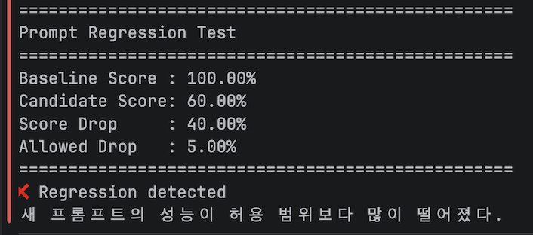
06 · DEMO
회귀 판별 로직: 통과와 실패를 모두 확인했다
compare.py가 점수 하락을 계산하고 기준을 넘으면 exit code 1을 반환한다.
Baseline 100% · Candidate 100% → PASS
Baseline 100% · Candidate 60% → Regression detected
판단 규칙
Score Drop > 5%p → FAIL / Score Drop ≤ 5%p → PASS
60%는 실제 나쁜 프롬프트 결과가 아니라 compare.py 동작 확인을 위해 만든 테스트 점수다.

Slide 15
06 · DEMO
마지막 단계: GitHub Actions에 연결하면 PR이 자동으로 막힌다
현재 로컬 평가와 회귀 판별은 완료했고, CI 자동화만 연결하면 전체 파이프라인이 완성된다.
PR
Baseline 평가
Candidate 평가
점수 비교
Threshold
CI FAIL
이 데모에서 얻는 핵심
프롬프트도 코드처럼 변경에 의해 성능이 망가질 수 있다.
따라서 “감”이 아니라 골든셋 + 회귀 테스트 + CI로 변경을 검증해야 한다.
프롬프트 변경도 소프트웨어 변경이다. → 테스트하고, 관측하고, 다시 개선한다.

Slide 16
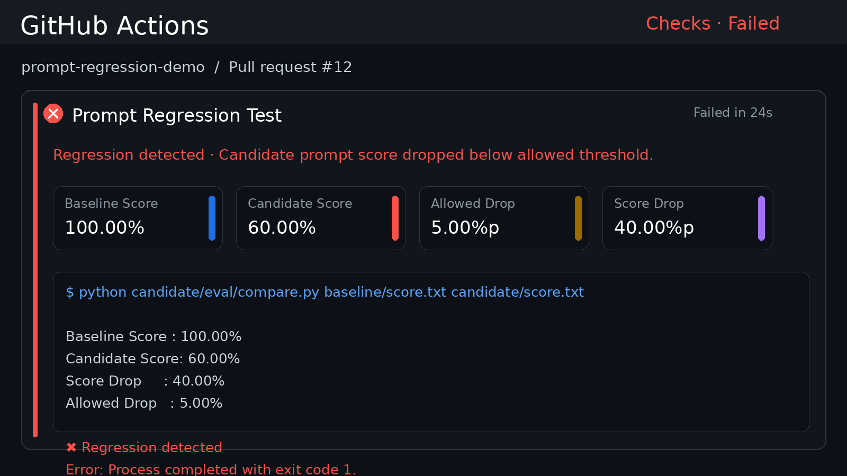
06 · DEMO
GitHub Actions에서 CI FAIL이 보이는 화면
회귀가 감지되면 체크가 Failed로 표시되고, 비교 로그와 exit code 1로 PR Merge를 막을 수 있다.
예시 화면: Prompt Regression Test가 실패하면 Candidate 점수 하락과 exit code 1을 함께 확인할 수 있다.
16
LIKELION · LLM APP EVALUATION & OBSERVABILITY

Slide 17
WRAP-UP
평가와 관측은 하나의 루프다
배포 전에 막고, 배포 후에 관측하고, 운영 실패를 다시 평가 데이터로 되돌린다.
Regression CI
Golden Set
Prompt Deploy
3가지
기억할 것
1. 기준 데이터를 만든다
2. 변경을 자동 검증한다
3. 운영 실패를 다시 회수한다
Dataset Update
Tracing
User Feedback

Slide 18
Q&A
프롬프트도 코드처럼 테스트한다.
Golden Set · Regression CI · LLM Judge · Prompt Ops · Tracing · Feedback Loop
LIKELION BACKEND DEEP DIVE

